Slide 1




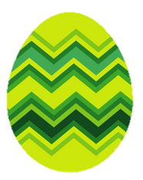

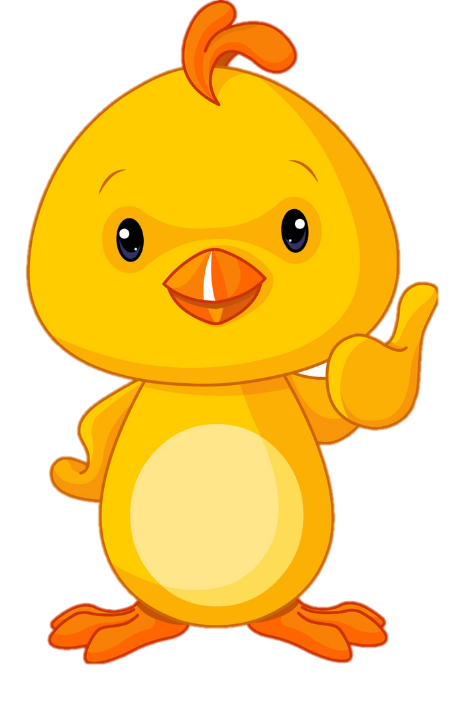

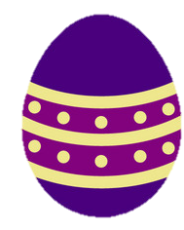

Slide 2
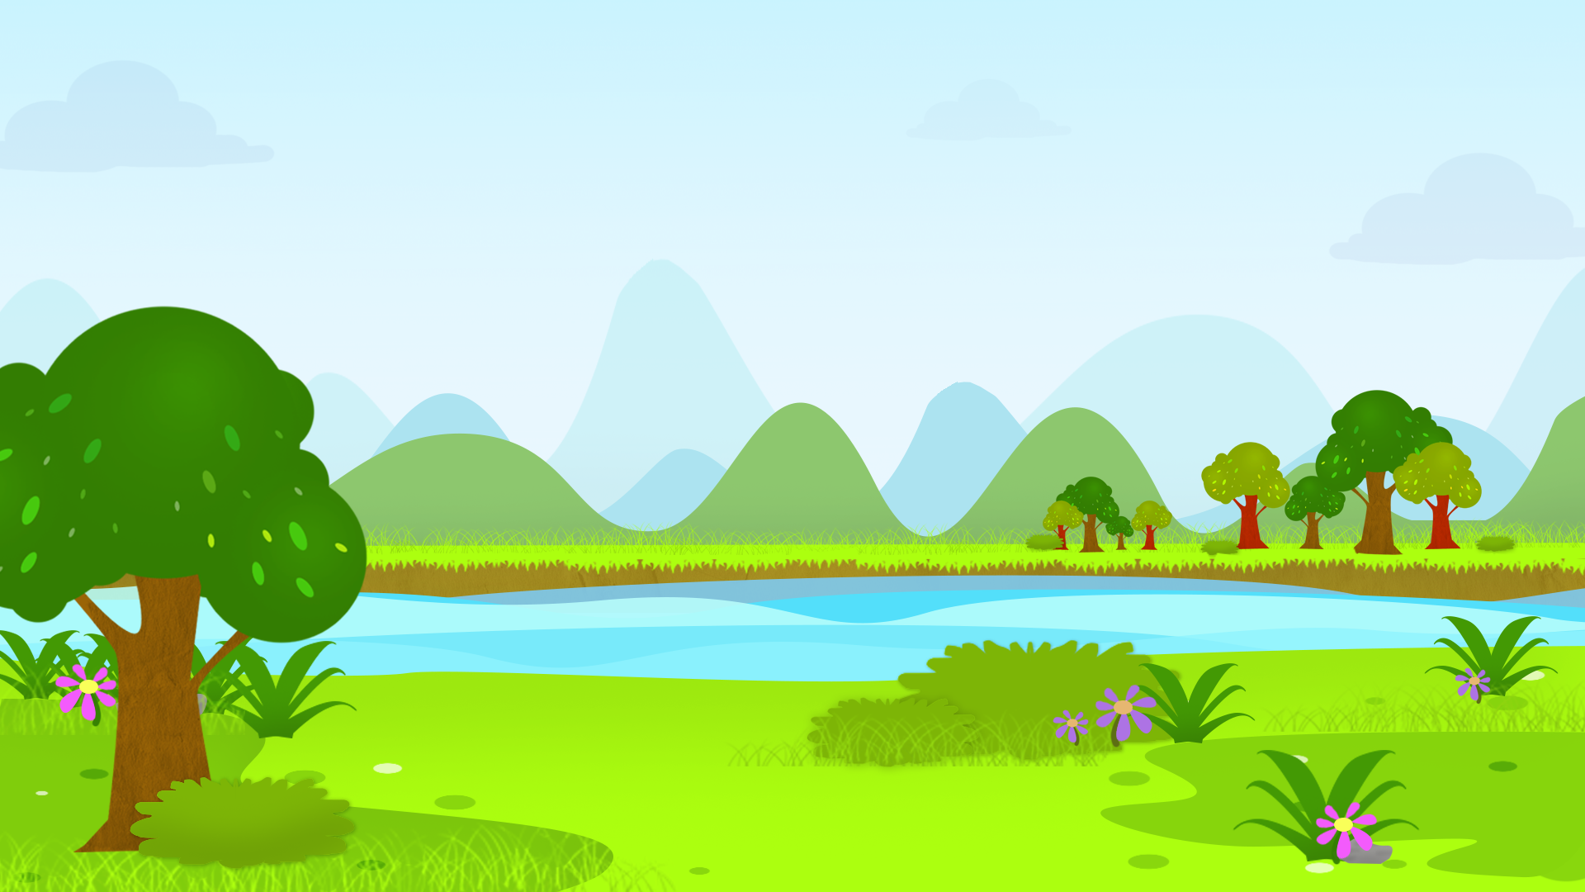
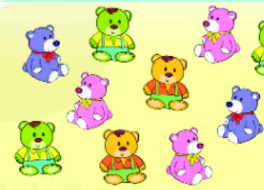
Có mấy con gấu?
Đáp án: 9 con
Trở về

Slide 3
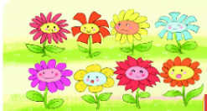
Có mấy bông hoa?
Đáp án: 8 bông hoa
Trở về

Slide 4

MÔN TOÁN
LỚP 1
Giáo viên:Hoàng Thị Hiền Trinh

Slide 5
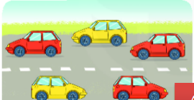
Có mấy xe ô tô?
Đáp án: 5 ô tô
Trở về

Slide 6



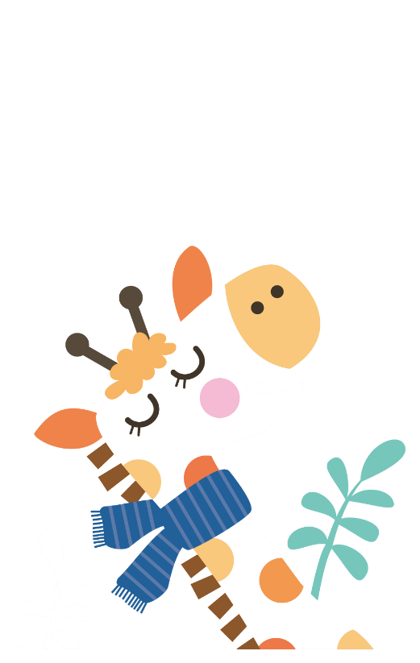
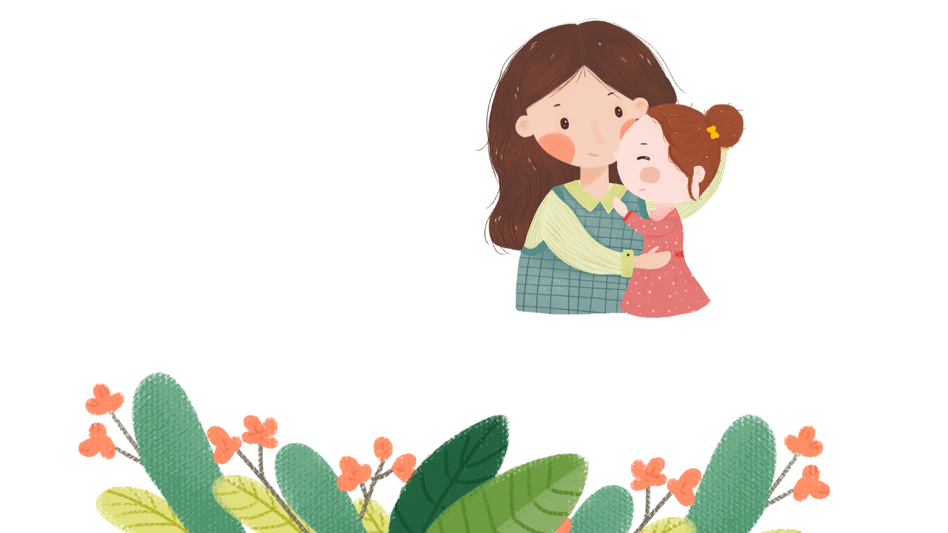

Slide 7

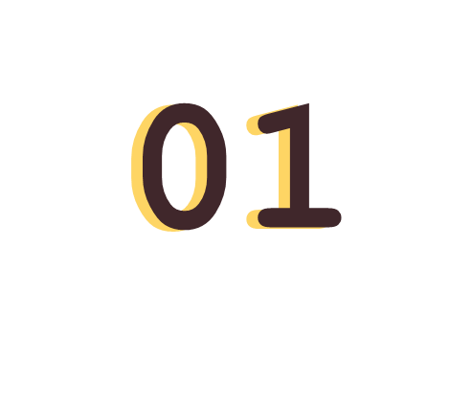
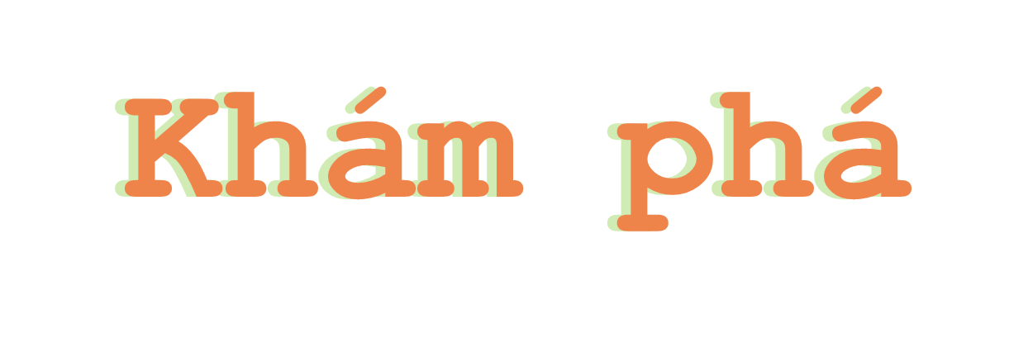

Slide 8


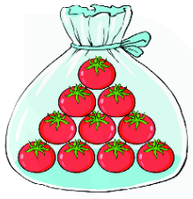
…. quả cà chua
10
1 chục
……. quả cà chua

Slide 9
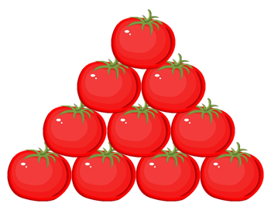
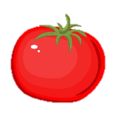
?
?
 | Viết số | Đọc số
?
?
11
Mười một

Slide 10
?
?
 | Viết số | Đọc số
?
?
12
Mười hai

Slide 11
?
?
 | Viết số | Đọc số
?
?
13
Mười ba

Slide 12

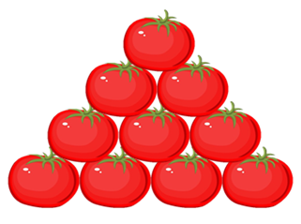
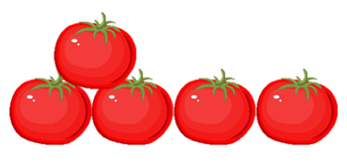
?
?
 | Viết số | Đọc số
?
?
Mười bốn
14
?
Mười lăm
15
?

Slide 13

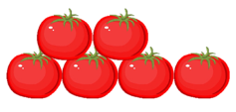
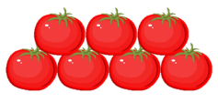
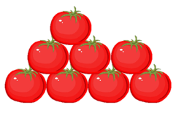
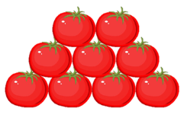
?
 | Viết số | Đọc số
16
Mười sáu
17
Mười bảy
?
18
Mười tám
19
Mười chín
?
20
Hai mươi

Slide 14
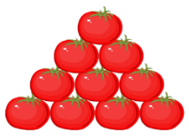




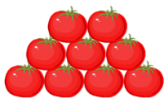
 | Viết số | Đọc số
 | Viết số | Đọc số
11
16
Mười một
Mười sáu
12
17
Mười hai
Mười bảy
13
18
Mười ba
Mười tám
14
19
Mười bốn
Mười chín
15
20
Mười lăm
Hai mươi

Slide 15
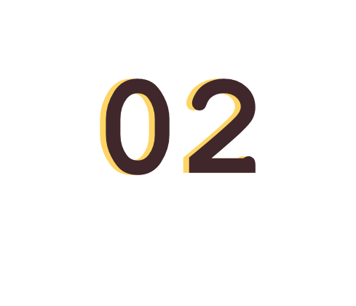



Slide 16
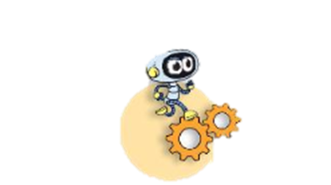

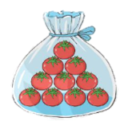
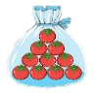
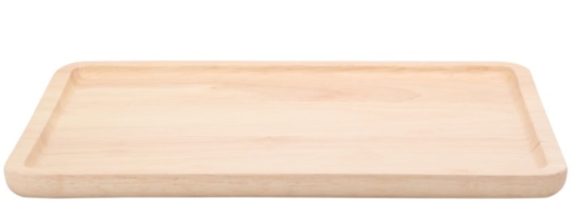




Biết mỗi có 10 quả cà chua. Tìm số thích hợp (theo mẫu).
1
12
?
?
?

Slide 17



Số?
2
12
15

Slide 18
Số?
2
12
15

Slide 19

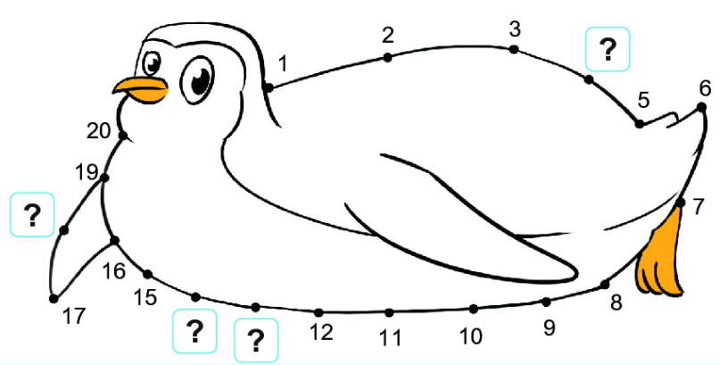
4
18
14
13

Slide 20


Slide 21
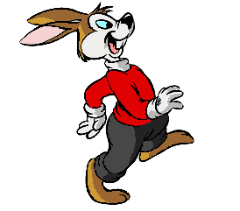
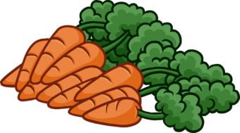
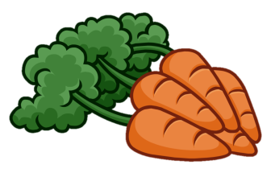

Mười lăm
1
Thỏ tìm
cà rốt
Hai mươi
2
Mười một
3

Slide 22



